Slide 1


発表日：2025年1月10日
2025年上半期
成長/貢献 目標の設定
ML/DS 白川桃子
武蔵野大学工学部数理工学科佐々木研究室 学部4年

Slide 2
目次
01
02
03
04
05
06
-
-
-
-
-
-
成長目標
達成したい項目
開発計画
交流目標
まとめ
2025年上半期の目標

Slide 3

01
成長目標
自分自身がエンジニアとしての能力を成長するために
目標を設定します．
Growth Goal

Slide 4

01
2025年度上半期 成長目標
パーソナライズされた
話題生成サービスの実現
卒業研究にて提案した初対面時の最適な話題提案システムを，実測データに応用できるようなサービスに進化させる．

Slide 5
02
達成したい項目
初対面の人が話す話題のラベルは提示可能であるので，そのラベルとユーザー情報を掛け合わせることで，話題生成を実現する．
話題ラベルを用いた
話題生成
話題のマッチングスコア
算出方法の向上
マッチングスコアの算出方法を見直した後にそれを定量的に評価し，ユーザー満足度の向上を目指す．
実測データの収集と
サービスの適応
このサービスの実現可能性を検討しloungeの皆さんにお願いをして，実測データを収集/分析する．

Slide 6
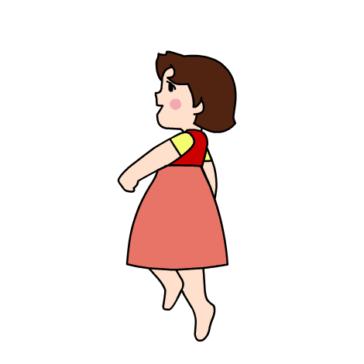
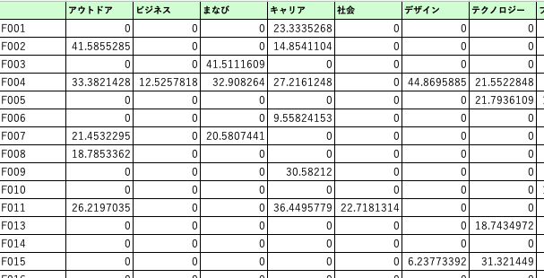
02
達成したい項目
初対面の人が話す話題のラベルは提示可能であるので，そのラベルとユーザー情報を掛け合わせることで，話題生成を実現する．
話題ラベルを用いた
話題生成
ユーザーごと各ラベルに対する関心度
現状できていること あ
・ユーザーごとの，各ラベルへの関心度計算
・初対面時の話題ラベルの提示
これから実現したいこと あ
・話題ラベルや会話参加者の特性を用いた
話題生成

Slide 7
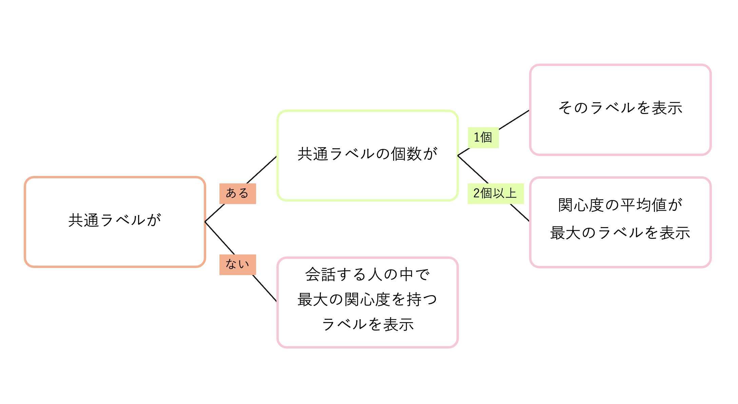
02
達成したい項目
話題のマッチングスコア
算出方法の向上
マッチングスコアの算出方法を見直した後にそれを定量的に評価し，ユーザー満足度の向上を目指す．
現状できていること あ
・とりあえずのマッチングスコア算出
(ユーザーの関心度の平均値を出しただけ)
これから実現したいこと あ
・最適な話題マッチングスコア算出手法の検討
話題決定の流れ

Slide 8

02
達成したい項目
実測データの収集と
サービスの適応
このサービスの実現可能性を検討しloungeの皆さんにお願いをして，実測データを収集/分析する．
現状できていること あ
・2名の被験者との実験(1月上旬に実施予定)
これから実現したいこと あ
・多くの人を対象とした実験
・事業計画の作成

Slide 9
03
開発計画
2025年
1月
2月
3月
4月
5月
6月
話題生成手法検討
話題生成テスト
マッチングスコア
算出方法向上
実測データ取集 準備/実施
事業計画作成
成果発表準備

Slide 10
04
交流目標
他の会員の方々との，ラウンジにて関わる中での
目標を設定します．
Exchange Goal

Slide 11


04
2025年度上半期 交流目標
ハッカソンorコンテストに参加
私自身はデータサイエンス系のコンペティションにしか参加経験がない．
→他の分野でも大会(？)に参加してみたい．
せっかく出るならモチベーション高く，受賞を狙っていきたい！！！
参加経験のあるコンペティション ・第6回和歌山県データ利活用コンペティション
・統計データ分析コンペティション2023
・第18回データビジネス創造コンテスト

Slide 12
04
まとめ
2025年上半期の目標をまとめます
Conclusion

Slide 13
06
2025年上半期の目標
成長目的
パーソナライズされた話題生成サービスの実現
交流目的
ハッカソンorコンテストに参加

Slide 14
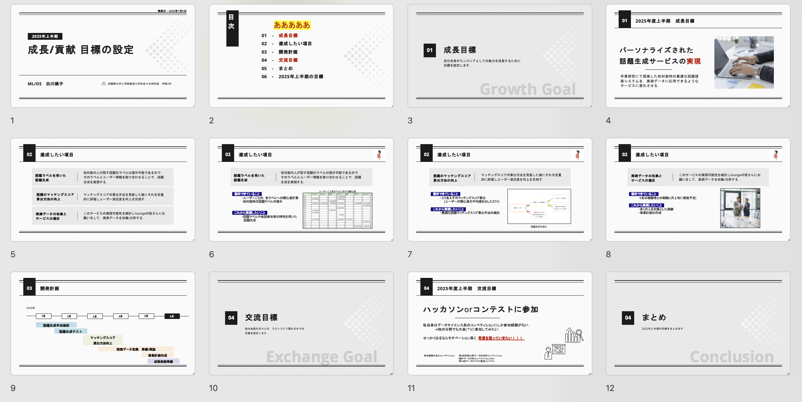
これから半年間よろしくお願いいたします！

